Slide 1
«Мой прадед – им я горжусь!»
Автор: воспитатель
первой квалификационной категории
МА ДОУ г. Хабаровска
«Детский сад № 204»
Лотакова Е. Г.

Slide 2
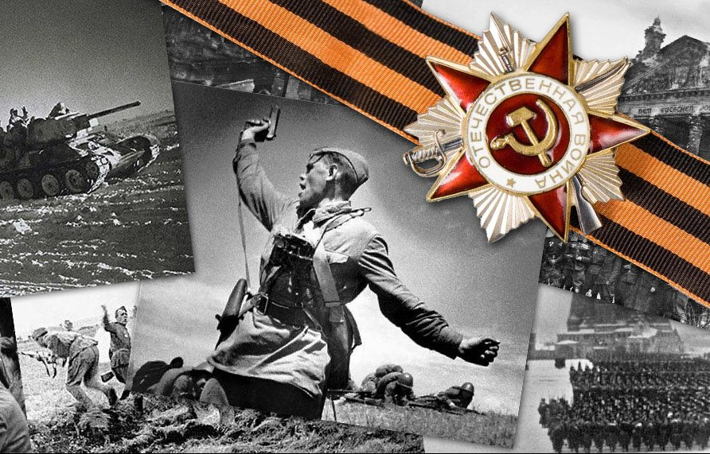
День Победы 9 мая – Праздник мира в стране и весны. В этот день мы солдат вспоминаем, Не вернувшихся в семьи с войны В этот праздник мы чевствуем дедов, Защитивших родную страну, Подарившим народам Победу И вернувших нам мир и весну!

Slide 3
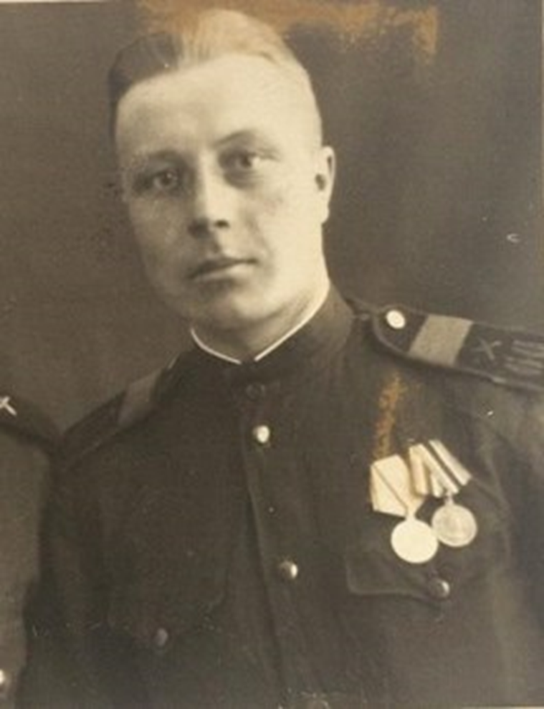
Наши прадеды – вечная память героям!
Калиновский
Сергей Михайлович
Родился 24 июля 1923 г.
Участвовал в боевых действиях с октября 1941 г. по февраль 1945 г. на фронтах Великой Отечественной войны.
Награжден: орден Отечественной войны II степени, медаль «За победу над Германией в Великой Отечественной войне 1941 – 1945г.г.»

Slide 4
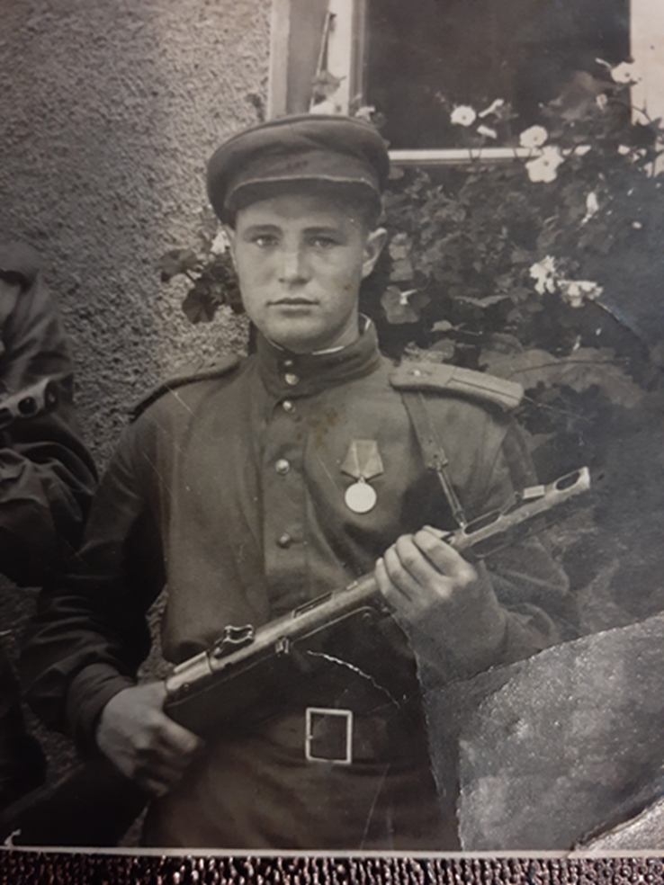
Андреев
Георгий Васильевич
Родился 22 июля1924 в Челябинской области.
Участвовал в боевых действиях на фронтах Великой Отечествен-ной войны с 1943г. по май 1945г. в составе 12 гвардейского Стрелкового полка, 274 отделения Стрелкового полка.
Санинструктор, старшина.
Имел ранение.
Награжден: медаль «За боевые заслуги», медаль «За победу над Германией в Великой Отечественной войне 1941-1945 гг.».

Slide 5
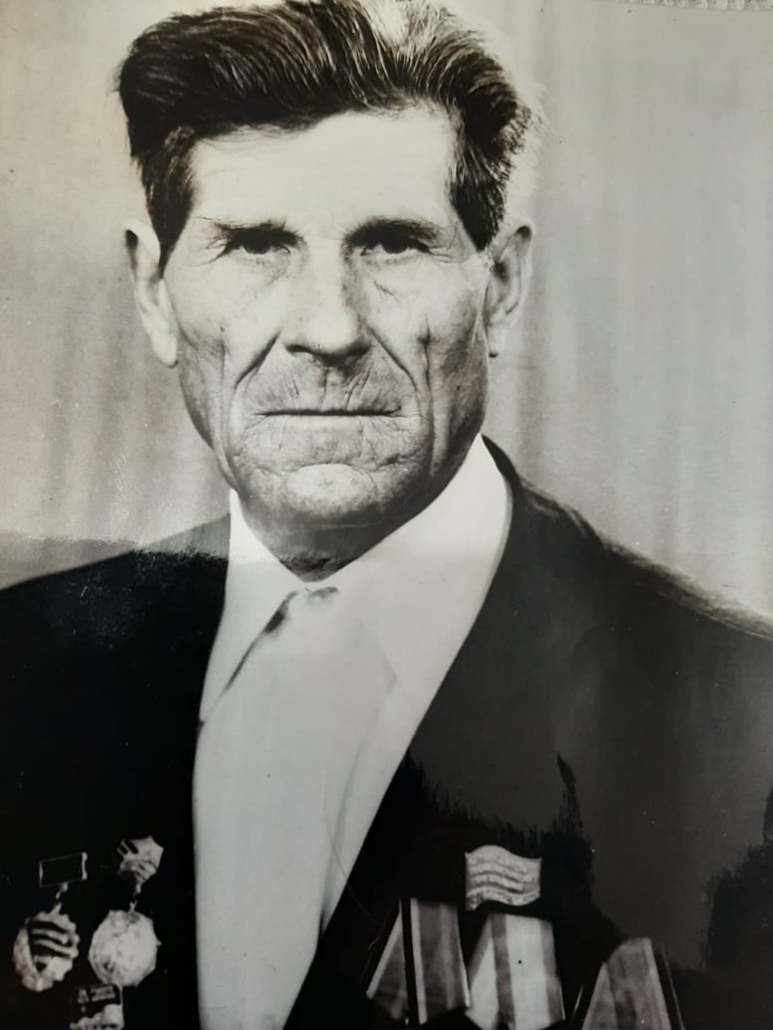
Одинцов
Стефан Логвинович
Родился 16 февраля 1923 в Белоруссии.
Участвовал в боевых действиях с октября 1943 г. по май 1945 г.
1-й Белорусский фронт, 3-й Украинский фронт, 5-я ударная армия 185 гвардейского стрелкового полка
60 гвардейской стрелковой дивизии.
Заместитель командира взвода, старший сержант.
Награжден: орден Славы III степени,
орден Отечественной войны I степени, медали «За отвагу», «За победу над Германией в Великой Отечественной войне 1941— 1945г.г.»

Slide 6
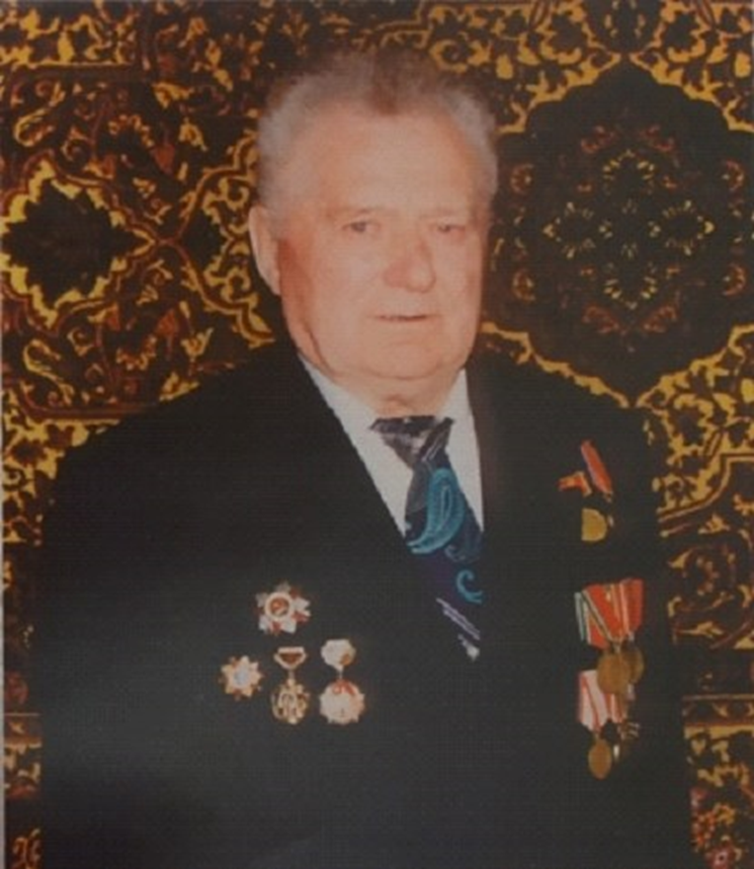
Бугрик
Петр Федосеевич
Родился 16 июня 1923 г. в деревне Орловка
Новосибирской области.
Боевой путь начал на Орловско – Курской .
дуге в 1942 г. в составе Центрального
фронта, позднее служил в первом
Украинском в составе которого принимал
участие в боях за освобождение городов
Конотоп, Житомир, Кролевец.
С боями прошел в составе Северо – За-
падного фронта, а затем Прибалтийского фронта, под командованием маршала Баграмяна, участвовал в боях под г. Каунасом. В период ВеликойОтечественной Войны был трижды ранен.
Награжден: медаль «За отвагу», медаль «За победу над Германией»,
орден Отечественной войны.

Slide 7
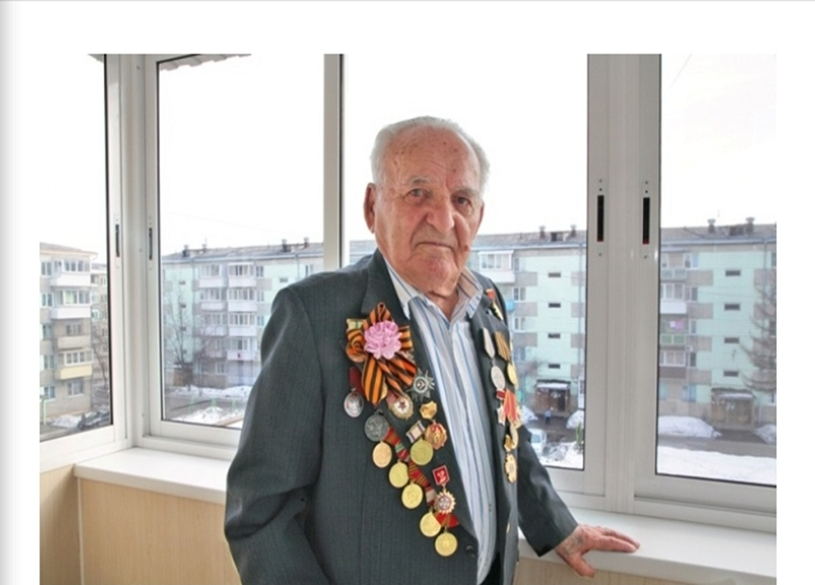
Кечинов
Михаил Федорович
Родился 25.11.1925 в поселке
Бира Еврейской автономной
области.
В разгар войны, в июне 1942г., приписав
себе один год, был направлен на фронт в
блокадный Ленинград. После снятия блокады в январе 1944 г. прошел с боями от Ленинграда до Нарвы.. В составе Белорусского фронта воевал в полковой разведке, освобождая Восточную Европу. 27 апреля 1945 г. был тяжело ранен.
Награжден: орденом Отечественной войны II степени, орденом Отечественной войны I степени, медаль «За отвагу», медаль «За оборону Ленинграда», медаль «За Победу над Германией», медаль Жукова.

Slide 8
Сорокин
Филипп Матвеевич
Родился в 1907году в селе Терса Волгоградской области. Пропал без вести в 1942г.
Звание-младший комсостав. Точных данных больше никаких нет, но вернувшиеся с войны однополчане рассказывали близким, что он попал в плен и был сожжен заживо вместе с другими пленными.

Slide 9
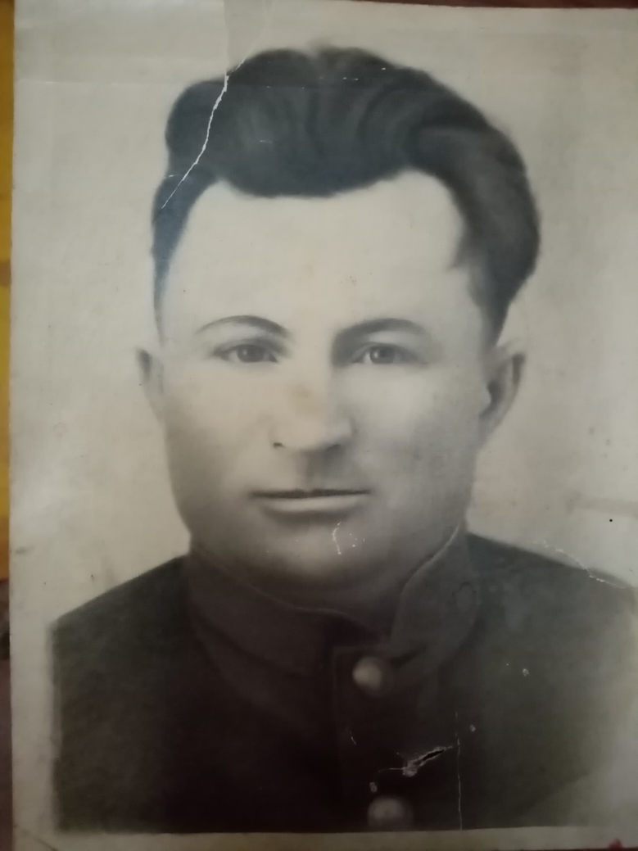
Хубаев
Маркоз Караманович
Родился в 1916г.
Участвовал в боевых действиях на фронтах Великой Отечественной войны
Награжден: медаль за Отвагу, Орден Красной звезды.
Всего имел 5 наград.

Slide 10
Мамаджанянц
Георгий Григорьевич
Родился 14 сентября 1909 года в г. Одессе.
После окончания в 1934 г. Одесского
индустриального института был направлен на
Дальний Восток, в город Комсомольск – на –
Амуре, где возглавил центральную котельную
судостроительного завода Министерства обо- роны, а затем ТЭЦ завода № 199 . Шел 1941 год, началась Великая Отечественная
война. Персонал двадцати котельных г. Комсо-
мольска – на – Амуре был мобилизован на фронт.
Город оказался перед угрозой замораживания. Именно тогда специалисты ТЭЦ и судостроитель-
ного завода под непосредственным руководством
Г.Г. Мамаджанянца за 55 дней, с 5 сентября по 1 ноября 1941 года, спроектировали и построили теплофикационную установку на ТЭЦ и теплотрассу длиной 4,5 км. 1 ноября тепло ТЭЦ пришло в дома горожан. Мамаджанянц Г.Г.- первый управляю-
щий «Хабаровскэнерго» с 1957 по 1973 гг.
Награжден: в 1945 году орденом Трудового Красного знамени,
в 1946 году - медалью «За доблестный труд в 1941 – 1945 годах».

Slide 11
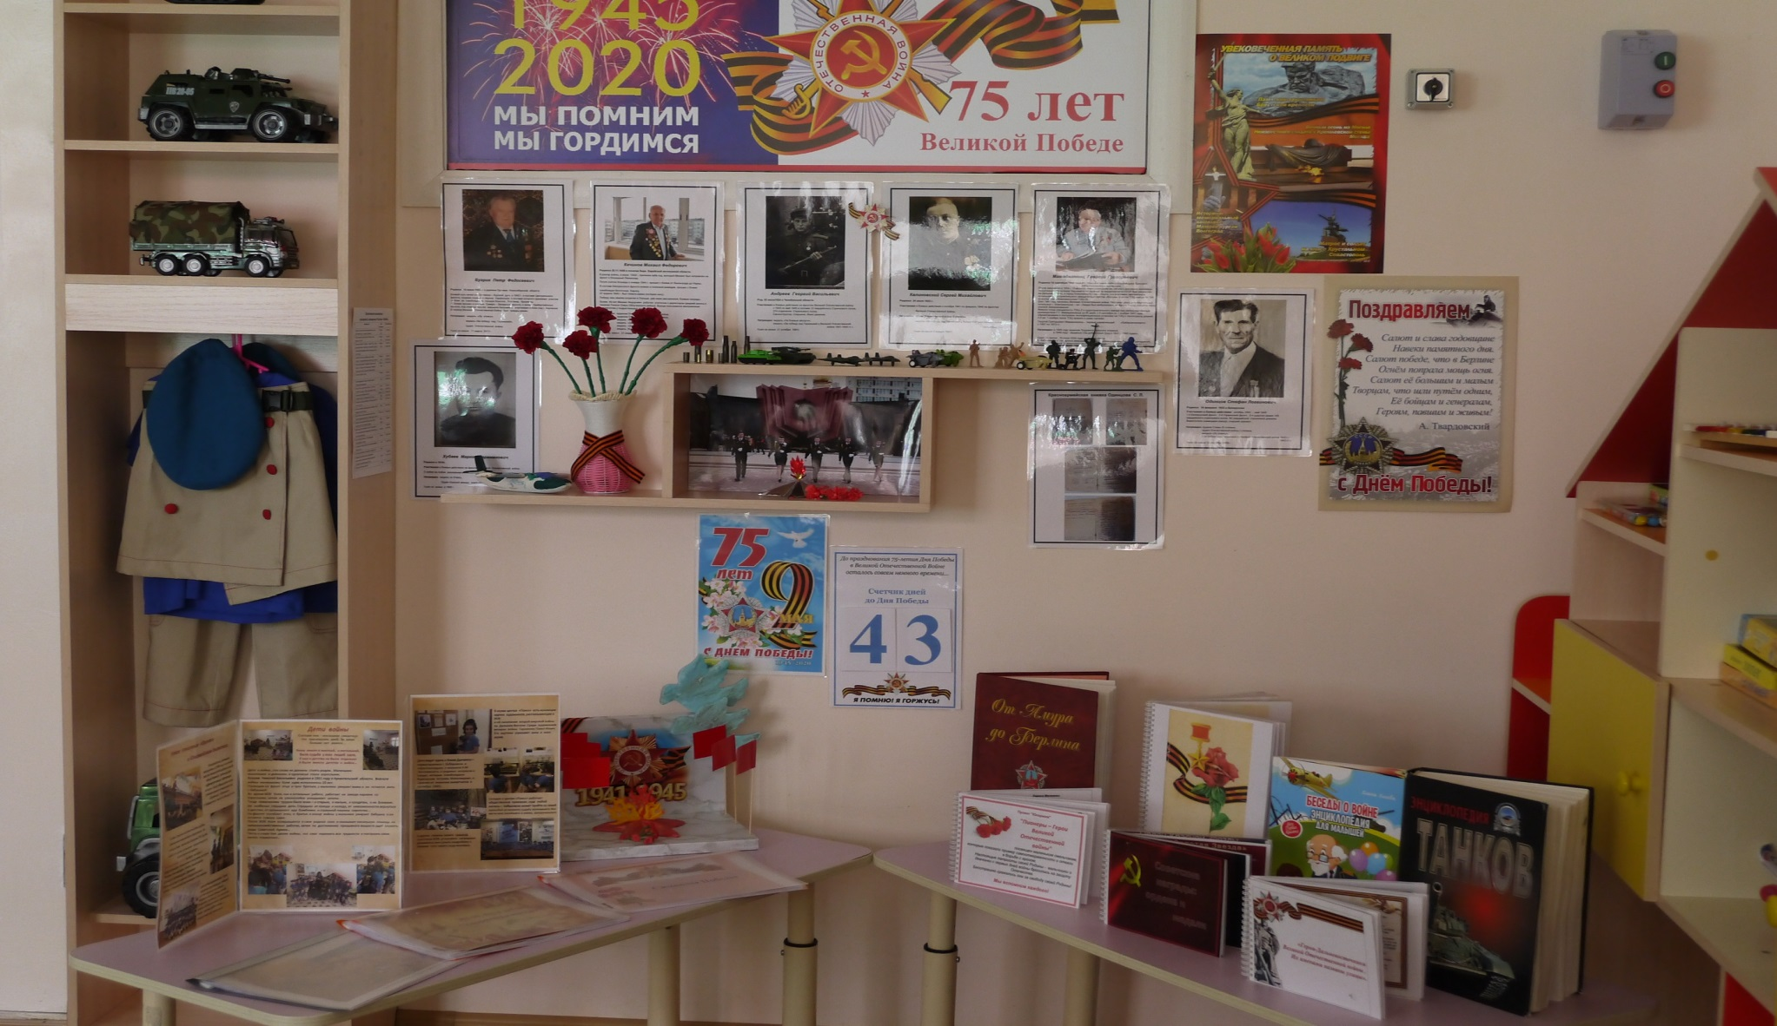
Мы - помним! Мы - гордимся!

Slide 12
Победа – это праздник, который объединяет и молодежь, и стариков, и взрослых, и совсем еще юных граждан нашей Родины. В каждой семье – судьба и история дедов и прадедов, отстоявших свободу не только России, но и Европы. Мы заплатили высокую цену за эту Победу, и никому не позволим ни сегодня, ни впредь забывать о миллионах погибших. Поэтому создание уголка памяти было общим решением воспитателя и родителей. Взрослым пришлось «поднять» не только свои семейные фотоархивы, но и обратиться к воспоминаниям своих близких, тем самым потревожив их память о том страшном времени… И ребята с гордостью рассказывают о своих прадедах и прапрадедах… Об учителе прабабушки, бабушки и дедушки Полины А., который прошёл всю войну, был тяжело ранен, вернулся в родной поселок и более 40 лет учил и воспитывал мальчишек и девчонок. Алина Ш. открывает книгу памяти Ульчского района Хабаровского края и с гордостью показывает фотографию своего прадеда и рассказывает о нем. Всегда приятно слышать слова благодарности, но когда взрослые говорят спасибо за то, что им дали возможность узнать и вспомнить о героическом прошлом своих дедов и рассказать об этом своим малышам – это говорит о том, что ты не зря вкладываешь душу в своих малышей - помнить и не забывать подвиг прадедов! Война была трагедией, но именно она позволила проявить все лучшее, что есть и будет в нашем народе – стойкость и мужество, единство и сплоченность перед лицом врага, трудолюбие и самоотверженность, талант инженеров и полководцев, воинскую доблесть и любовь к Родине. Именно эти качества позволили победить врага. МЫ ДОЛЖНЫ ПОМНИТЬ О ВОЙНЕ!

